Slide 1
« Адаптация детей раннего возраста к поступлению в ДОУ в условиях Центра игровой поддержки ребенка»
МБДОУ «Детский сад комбинированного вида «Ягодка»»
Подготовила: Кувакина Т. Н.

Slide 2
ЦИПР открылся на базе детского сада комбинированного вида «Ягодка».
"Теремок" встречает друзей, от года до трёх малышей!
Чтоб с мамой учиться играть, мир новый в игре познавать!
Что можно из теста слепить и в бубен как правильно бить .
Как башню из «Лего» собрать, у кубиков цвет узнавать Встречаться, общаться, дружить и с радостью в Центр ходить!
Руководитель: Кувакина Т.Н.

Slide 3
Главной целью деятельности ЦИПР является
Развитие детей раннего возраста на основе использования современных игровых технологий и адаптация ребенка к поступлению в дошкольное образовательное учреждение, а так же для оказания помощи и педагогической поддержки родителям детей раннего возраста.

Slide 4
Задачи ЦИПР:
Создание условий плавного перехода от воспитания в условиях семьи к воспитанию детей в образовательном учреждении;
Оказание содействия в социализации детей раннего возраста на основе игровой деятельности;
Обучение родителей способами применения различных видов игровых средств, эффективному взаимодействию с детьми раннего возраста, обучение организации развивающих игр;
Консультирование родителей по вопросам создания развивающей среды в условиях семейного воспитания с целью повышения их уровня компетенций по отношению к собственным детям.

Slide 5
ЦИПР осуществляет психолого педагогическую деятельность, направленную на всестороннее развитие детей в возрасте от 1 до з- х лет на основе современных методов организации игровой деятельности.
ЦИПР является структурным подразделением государственного образовательного учреждения, реализующая образовательные программы дошкольного образования.
ЦИПРе проводятся занятия 1 раз в неделю , по 1 часу.

Slide 6
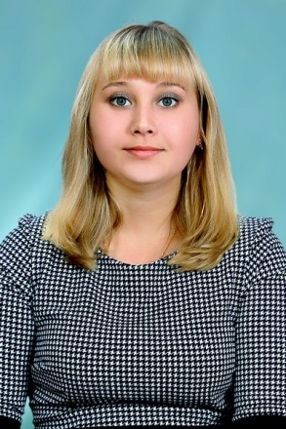
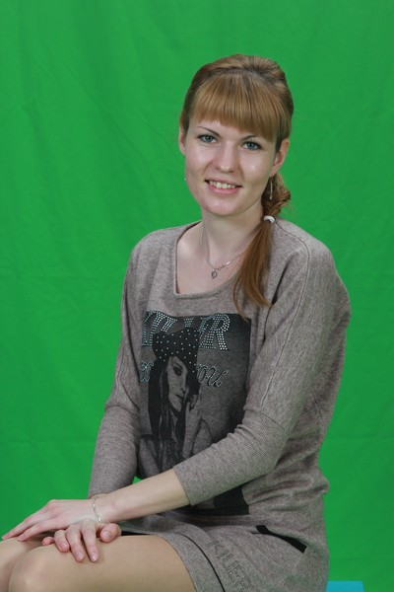
В ЦИПР работают специалисты:
Руководитель: Кувакина Т.Н.
Воспитатель: Маркина Е.А.
Воспитатель: Антипова М.В.

Slide 7
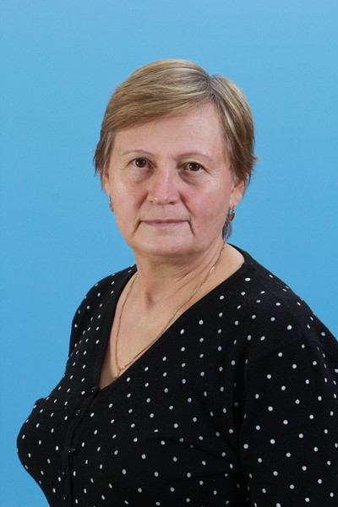
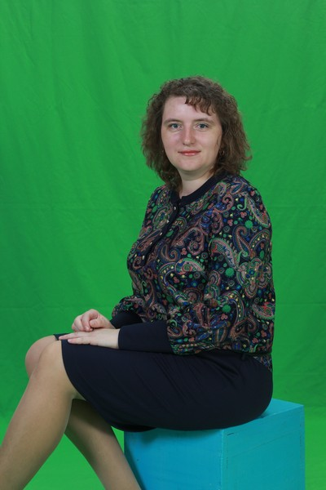
Музыкальный руководитель: Сюльгина С.П.
Логопед: Ларькина С.А.

Slide 8
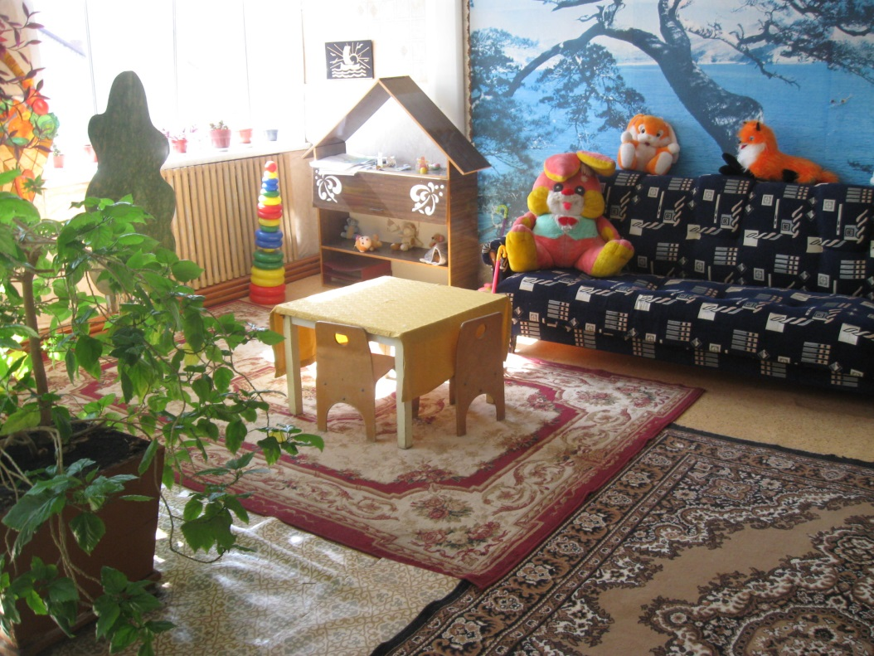
Занятия проходят в основном помещении ЦИПР

Slide 9
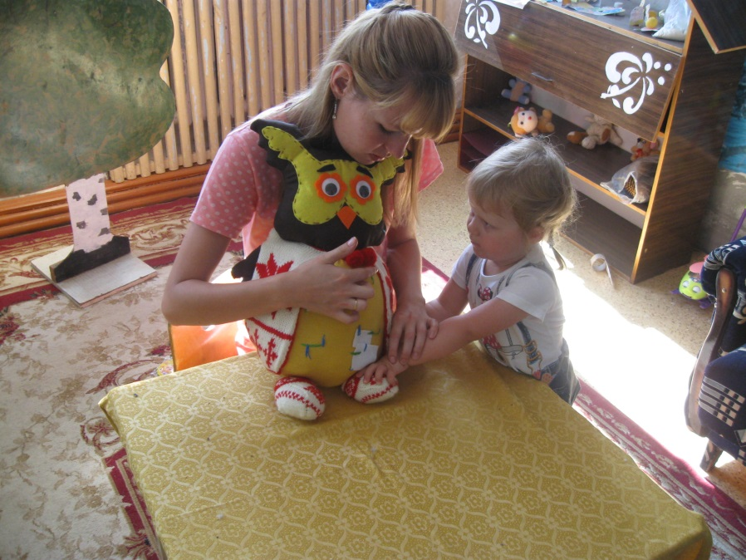
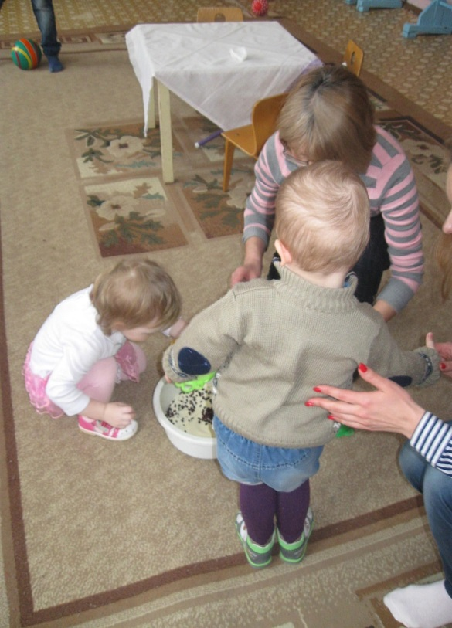

Slide 10
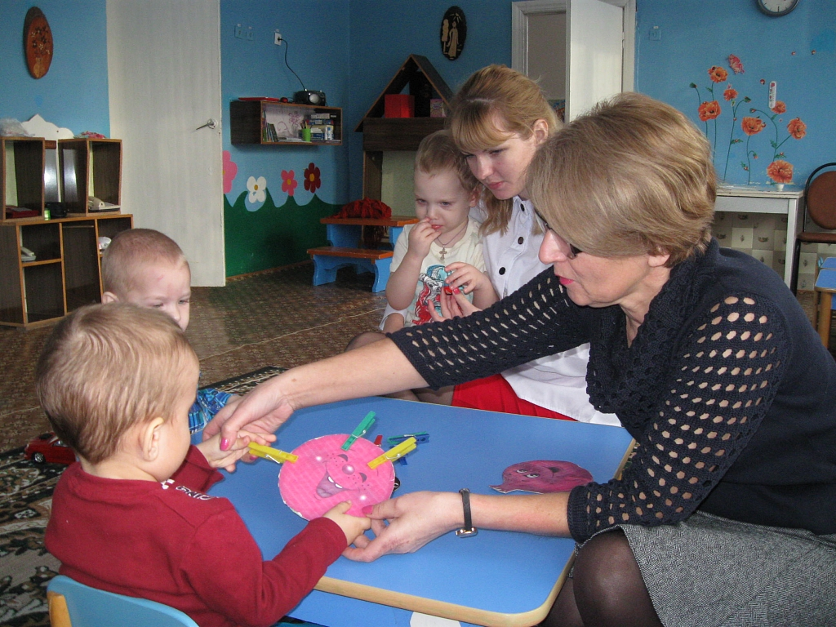
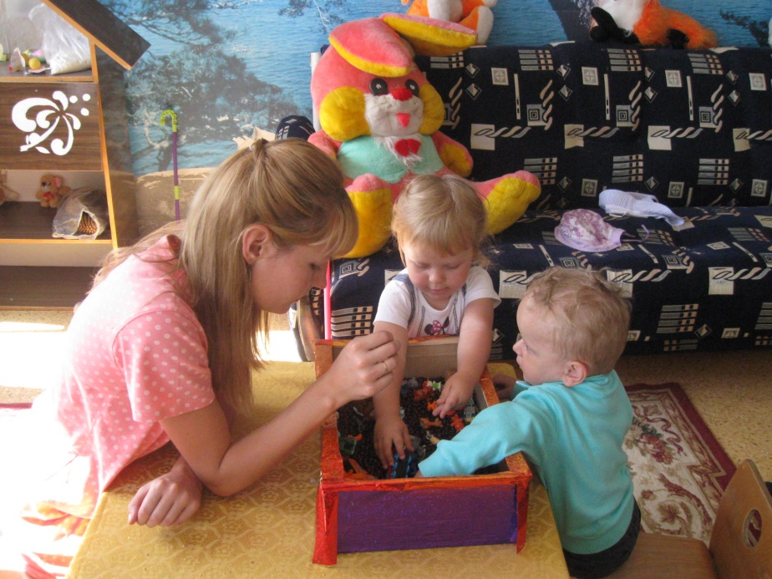
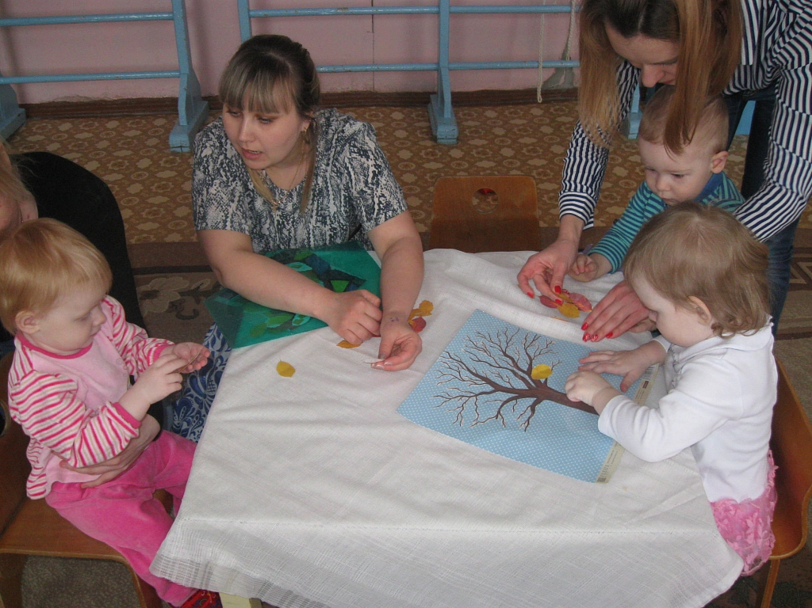
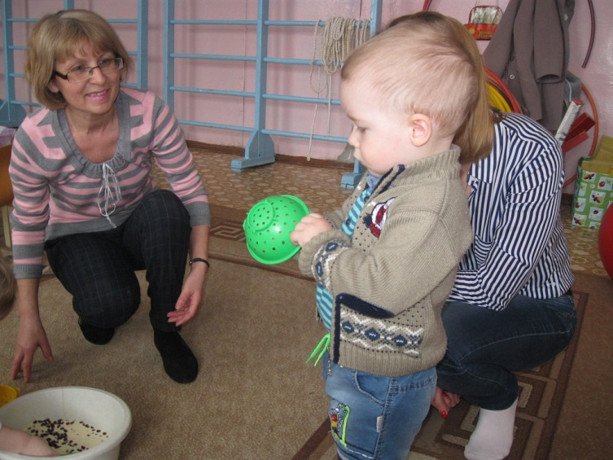

Slide 11
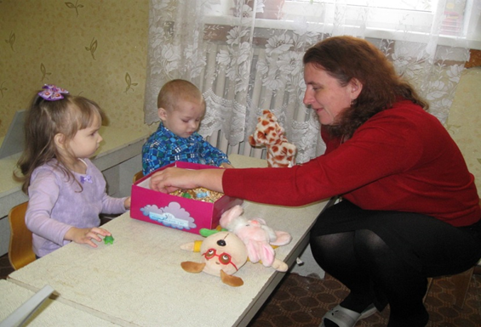
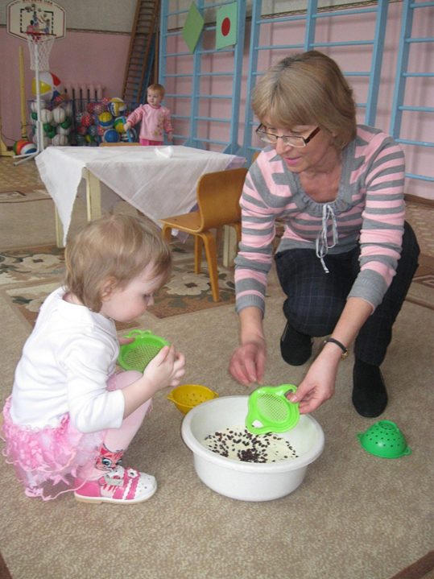
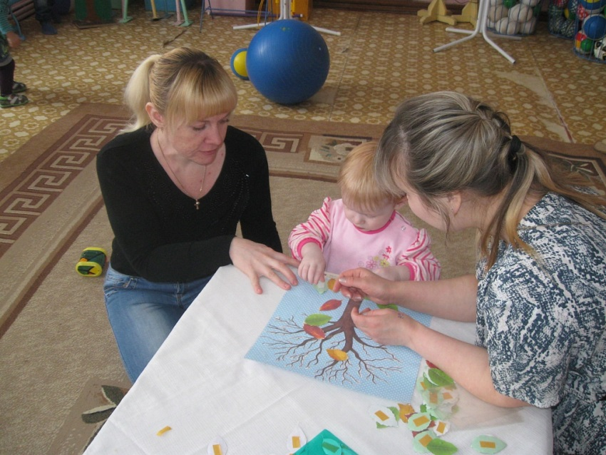

Slide 12
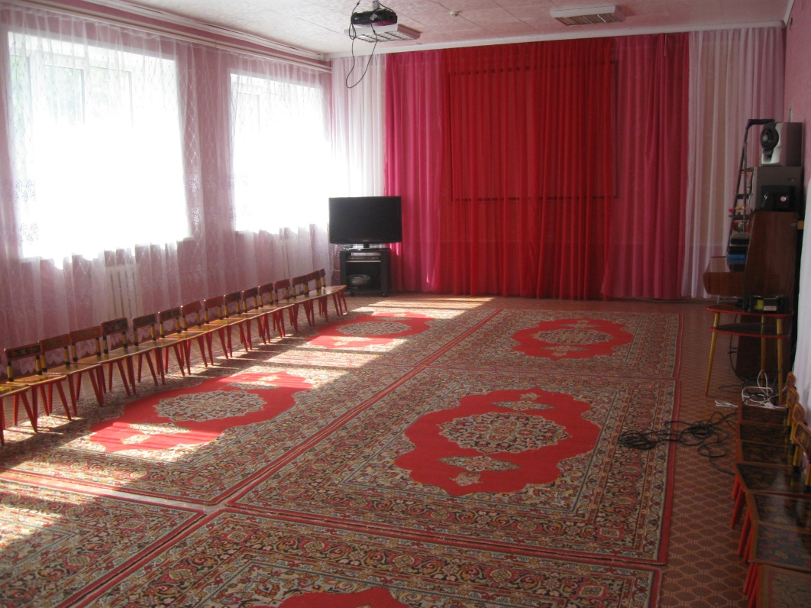
В музыкальном зале

Slide 13
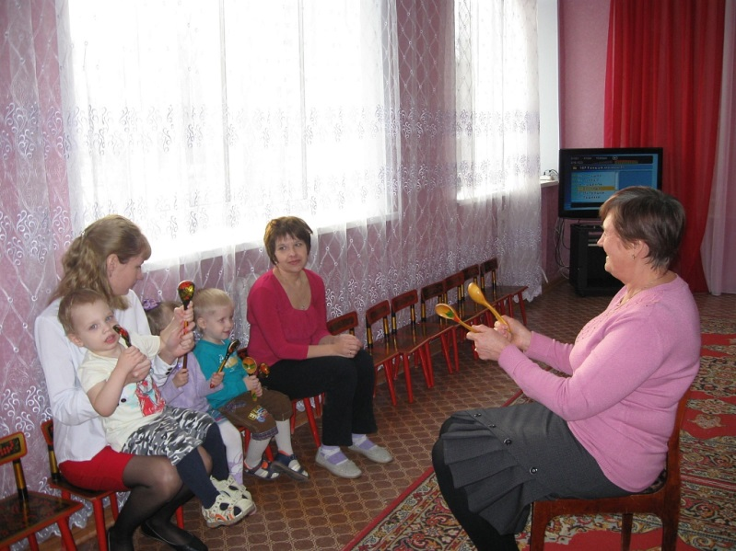
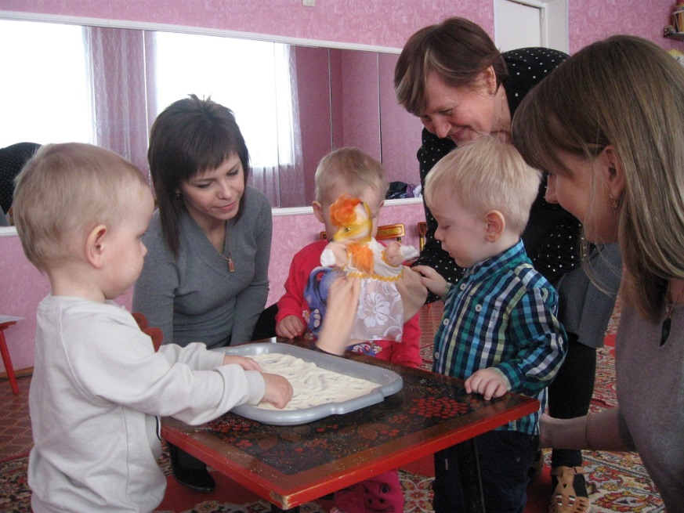
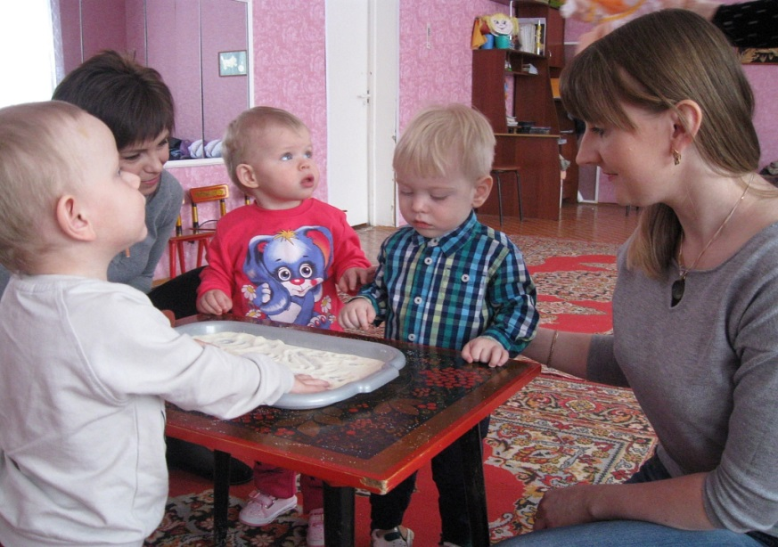

Slide 14
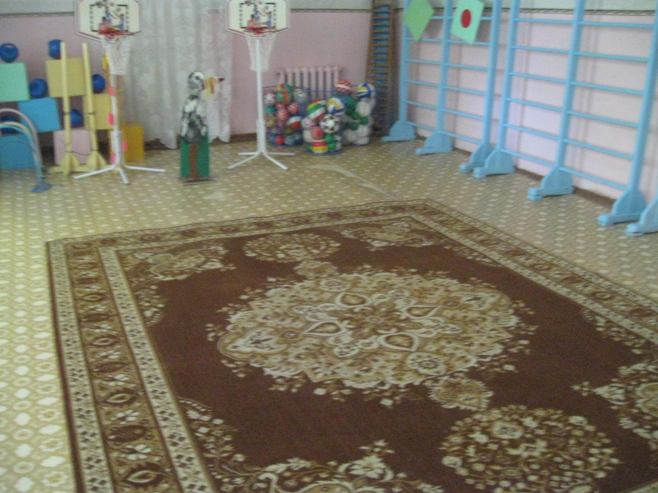
В физкультурном зале

Slide 15
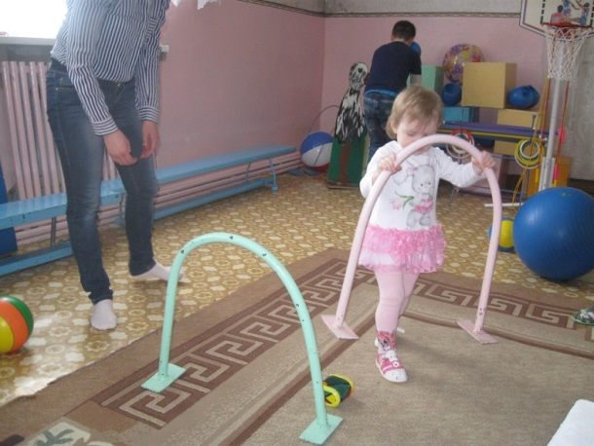
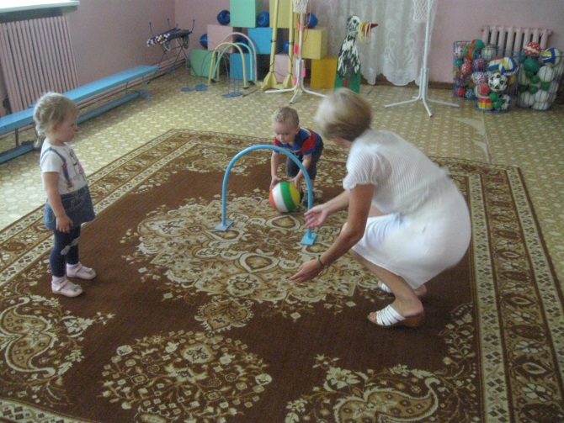
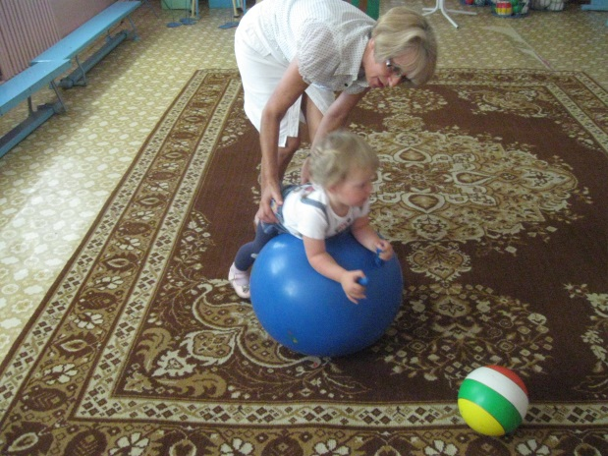
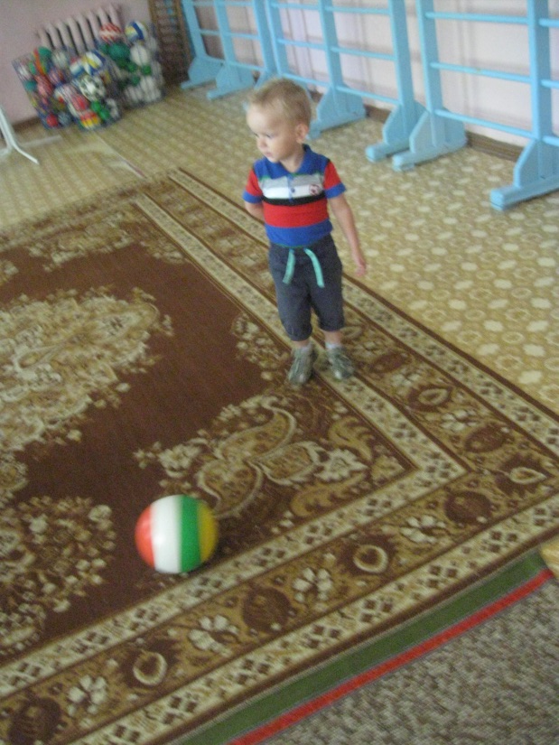

Slide 16
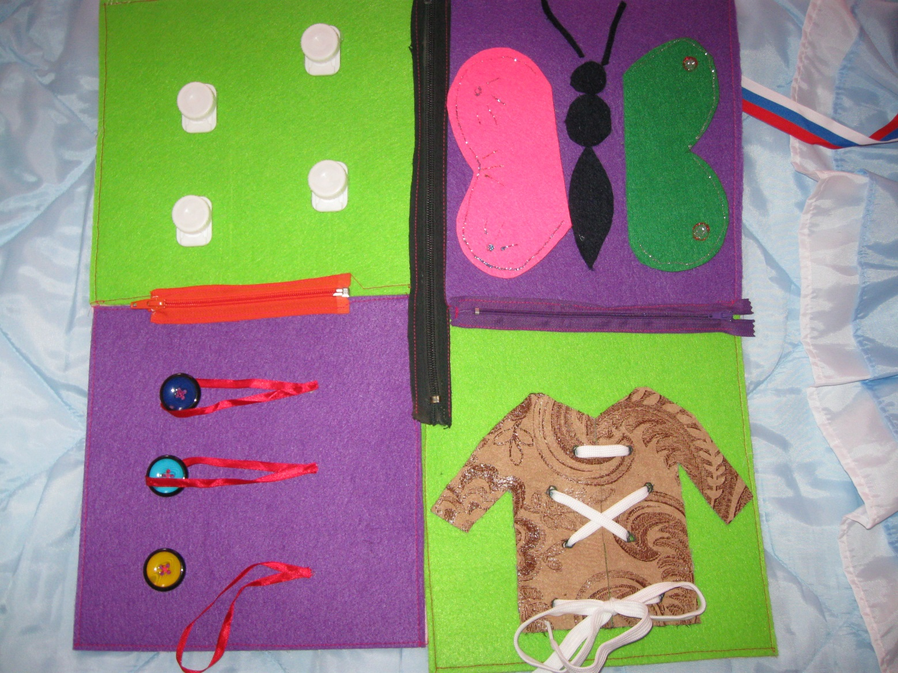
Дидактический материал руками педагогов

Slide 17
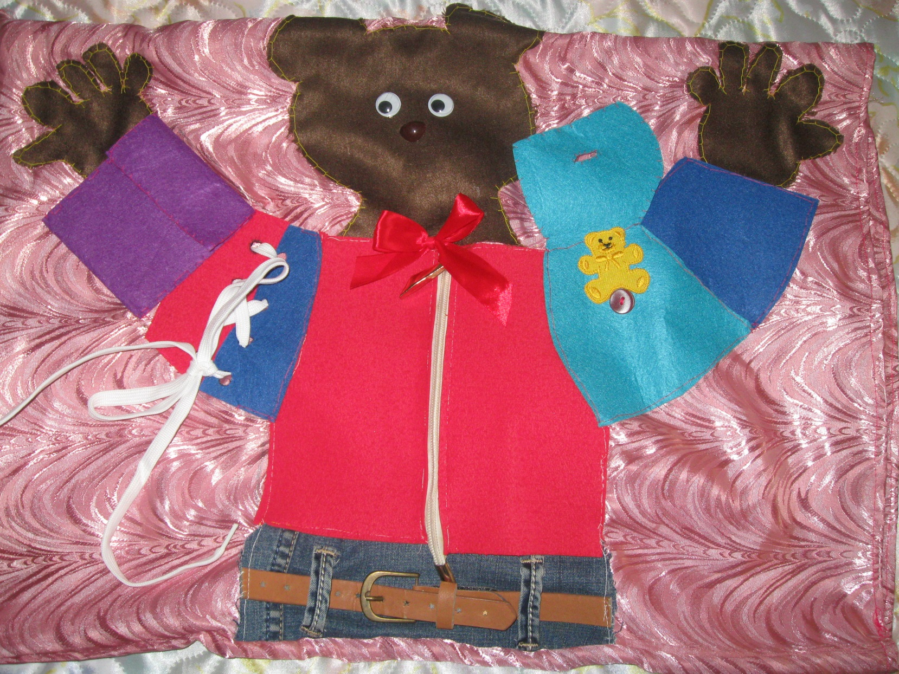

Slide 18
